Slide 1
Audit Carrefour Express
Magasin : Silver Mall
10/04/2018
M Dhia Mechlaoui

Slide 2
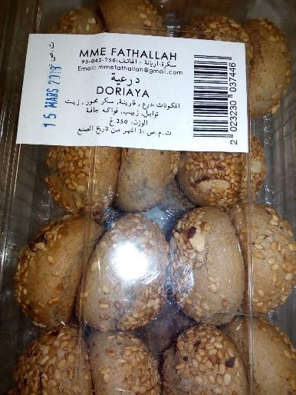
Boul-pât: absence de la mention de l’ingrédient « sésame » pour le produit « DORIAYA, Mme Fathallah », aviser le fournisseur sur cette non-conformité.

Slide 3
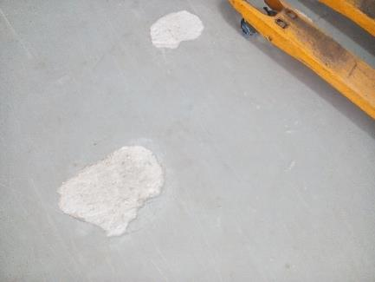
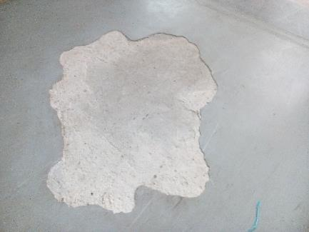
Réception: la résine était décollée.

Slide 4
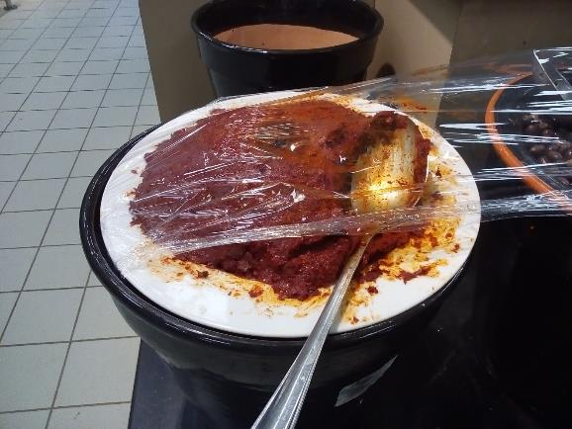
Assurer une meilleure protection de l’harissa.

Slide 5
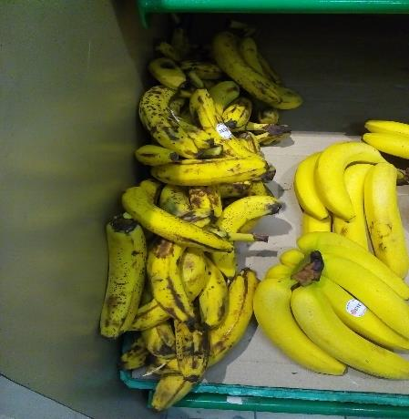
La qualité de fraîcheur des bananes n’était pas satisfaisante.

Slide 6
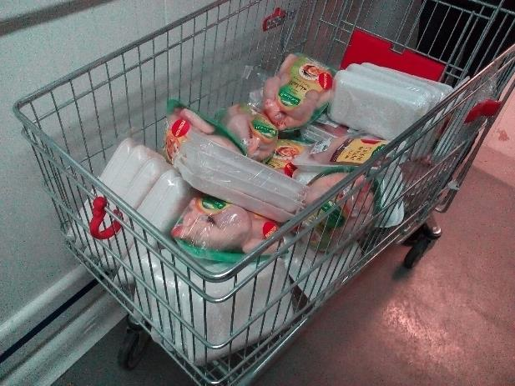
Les barquettes de poulets libre service (El Mazraa) étaient stockés dans un caddy au niveau de la chambre froide.

Slide 7
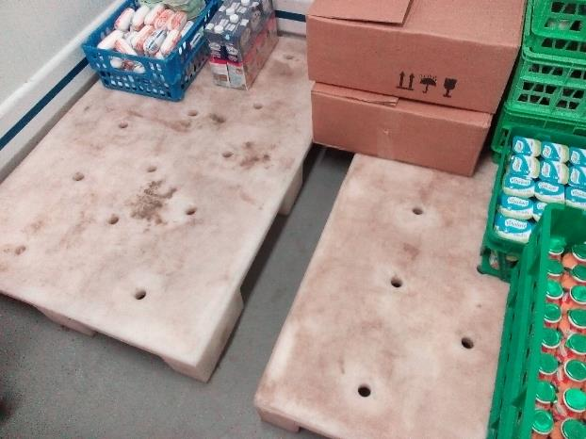
L’état de propreté des palettes n’était pas satisfaisant, un nettoyage est indispensable.

Slide 8
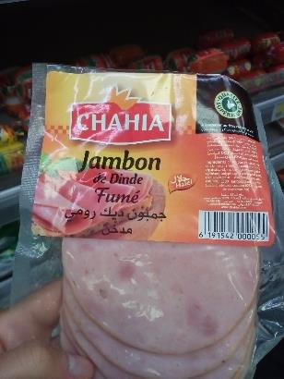
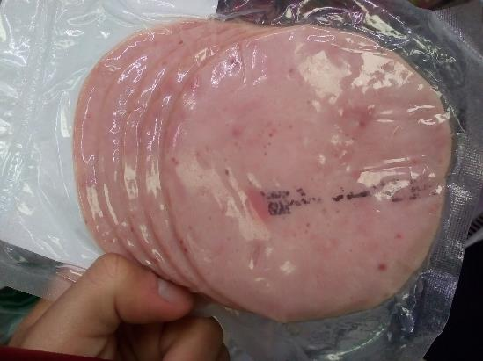
PLS: les DF et DLC étaient illisibles pour le « Jambon de dinde fumé, Chahia », renforcer le tri des produits exposés.

Slide 9
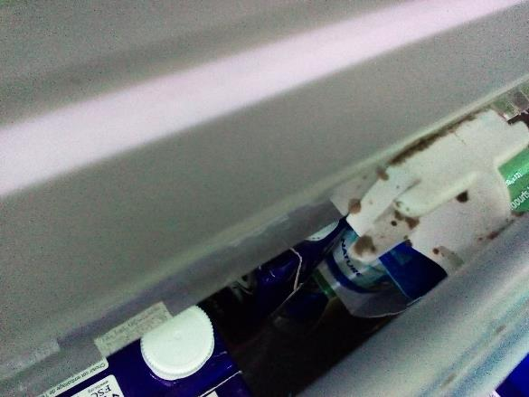
PLS: assurer le nettoyage des fixateurs de prix au niveau des meubles froid.

